Slide 1
㈜조인스잡
2021년
국민취업지원제도 사업 소개

Slide 2
목 차
국민취업지원제도 개요
국민취업지원제도 지원자격
국민취업지원제도 소득지원
국민취업지원제도 취업지원 서비스
국민취업지원제도 신청방법

Slide 3
저소득 구직자, 청년 신규실업자, 경력단절여성 등 취업취약계층을 대상으로 취업지원서비스와 생계지원을 함께 제공하는 ‘한국형 실업부조＇제도
제도 개요

Slide 4
1유형: 구직촉진수당 + 취업지원서비스(취업지원, 소득, 재산,취업경험)
2유형: 취업활동비용 + 취업지원서비스(연령, 불완전취업, 소득)
지원자격

Slide 5
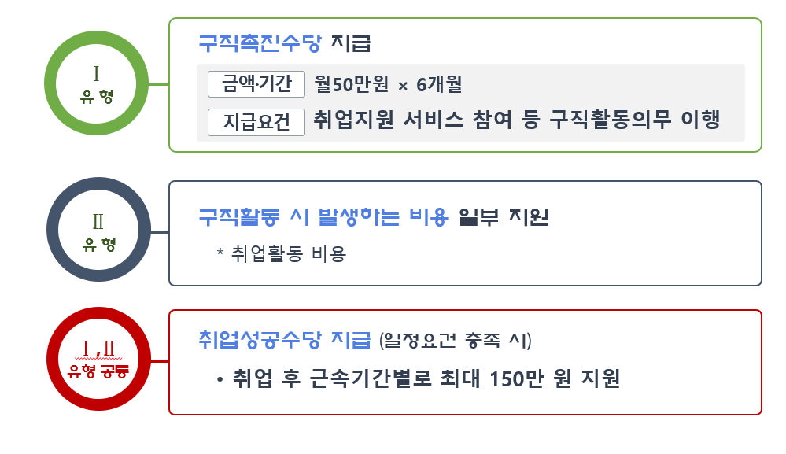
소득지원

Slide 6
취업지원서비스(유형별 공통)

Slide 7
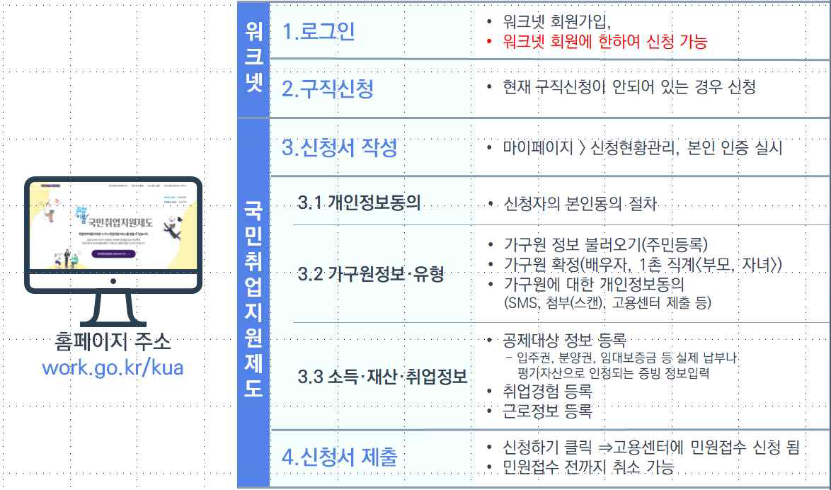
신청 방법
♦국민취업지원제도 온라인 신청 방법 <온라인 신청 상세 절차>
□ 온라인 신청 방법
ㅇ (1단계) 워크넷(work.go.kr) 접속 → 회원가입 → 구직신청 →
(2단계) 국민취업지원제도 온라인 전산망 접속(work.go.kr/kua)
→ 신청서 작성 ➔ 평택고용센터 민간위탁기관 ㈜조인스잡 선택
→ 신청하기

Slide 8
취업 성공이 될 수 있도록 최선의 노력을 다하겠습니다. ㈜ 조인스잡

